Slide 1

画法几何及工程制图
Descriptive Geometry and Engineering Drawing
国家十一五规划教材配套课件

Slide 2
第11章 极限与配合、几何公差
§11.1 极限与配合的概念及标注
§11.2 几何公差的概念及标注

Slide 3
§11.1.1 互换性
互换性的概念
从大批量生产中，一批相同的零件或部件中，不经选择任意取一个零件或部件，可以不经其它加工就能装配到产品上去，并达到一定的使用要求，这种性质称为互换性。
互换性的作用
提高劳动生产率，降低生产成本，便于维修，保证了产品质量的稳定性。
实现条件
零件上重要尺寸注有极限偏差、一些重要部位注有几何公差等技术要求。
东华大学机械工程学院

Slide 4
§11.1.2 极限尺寸与公差-基本概念
δ
ES
基本尺寸 A
最小极限尺寸A_{min}
下偏差EI(ei)=A_{min}-A
最大极限尺寸A_{max}
上偏差ES(es)=A_{max}-A
公差δ，最大与最小极限尺寸之差 ，或上下偏差之差
EI
A_{max}
A_{min}
A
东华大学机械工程学院

Slide 5
§11.1.2 极限尺寸与公差-基本概念
上偏差
δ
下偏差
A
A_{max}
A_{min}
东华大学机械工程学院

Slide 6
§11.1.3 公差带和公差带图
公差带
由代表上、下偏差的两条线所定的区域称为公差带。
孔
孔公差T
上偏差
下偏差
上偏差
轴公差T
零线
下偏差
0
最大极限尺寸
基本尺寸
最小极限尺寸
最大极限尺寸
轴
最小极限尺寸
公差带图
孔的公差带图
0
轴的公差带图
东华大学机械工程学院

Slide 7
§11.1.4 标准公差和公差等级
标准公差是指根据国家标准中“标准公差数值表”规定的任一公差，由基本尺寸和标准公差等级所确定。
公差等级表示尺寸的精确程度。国家标准将标准公差分为20级，即IT01、IT0、IT1至IT18。IT表示标准公差，数值表示公差等级。IT01级最高， IT18最低。
高
精度
低
^{IT01、IT0、IT1 … IT12}
^{IT13、IT14 … IT18}
用于配合尺寸
用于非配合尺寸
同一基本尺寸，公差等级越高，标准公差数值越小，尺寸精确度越高。
同一公差等级，基本尺寸越大，标准公差数值也越大。
东华大学机械工程学院

Slide 8
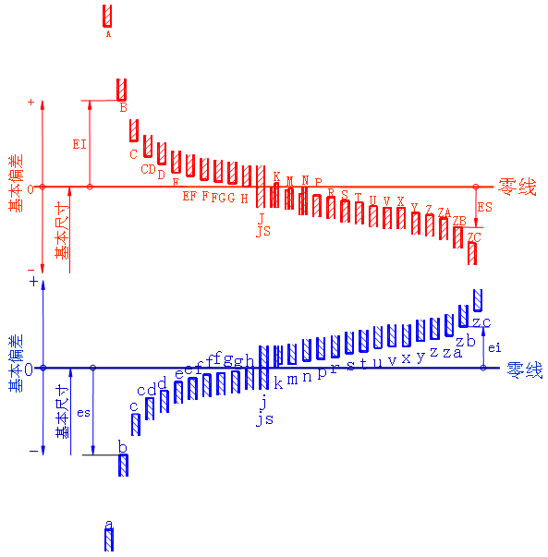
§11.1.5 基本偏差
孔的基本偏差示意图
基本偏差是在公差带图中靠近零线的那个偏差。国标分别对孔和轴各规定了28个不同的基本偏差，其代号用拉丁字母按顺序表示。
轴的基本偏差示意图
东华大学机械工程学院

Slide 9
§11.1.6-7 配合、基孔制与基轴制
基本尺寸相同的孔和轴公差带之间的关系称为配合。国家标准规定了两种配合制 —— 基孔制和基轴制配合。优先基孔制
基孔制
基本偏差为H的孔的公差带，与不同基本偏差的轴的公差带形成各种配合（间隙、过渡或过盈）的一种制度。
0
轴
轴
轴
间隙配合
过渡配合
过盈配合
东华大学机械工程学院

Slide 10
§11.1.7基孔制与基轴制
基轴制
基本偏差为h的轴的公差带，与不同基本偏差的孔的公差带形成各种配合（间隙、过渡或过盈）的一种制度。
0
轴
间隙配合
过渡配合
过盈配合
东华大学机械工程学院

Slide 11
§11.1.7基孔制与基轴制
配合分类：间隙配合、过盈配合和过渡配合。
孔的公差带完全在轴的公差带之上，这时任取其中一对孔和轴相配，都成为具有间隙的配合（包括最小间隙等于零）。
间隙配合
孔公差带
间隙
最小间隙
零线
最大间隙
轴径
孔径
基本尺寸
轴公差带
间隙配合图解规律
孔公差带在轴公差带之上
东华大学机械工程学院

Slide 12
§11.1.7 基孔制与基轴制
孔的公差带完全在轴的公差带之下，这时任取其中一对孔和轴相配，都成为具有过盈的配合（包括最小过盈等于零）。
过盈配合
1/2 过盈
最小过盈
轴公差带
最大过盈
轴径
孔公差带
零线
1/2 过盈
过盈配合图解规律
孔公差带在轴公差带之下
东华大学机械工程学院

Slide 13
§11.1.7 基孔制与基轴制
孔和轴的公差带相互交叠，这时任取其中一对孔和轴相配，可能具有间隙，也可能具有过盈，但所产生的间隙和过盈的数值均极小，形成不很松，也不很紧的配合。
过渡配合
孔公差带
孔公差带
最大过盈
最大间隙
轴公差带
最大过盈
最大过盈
最大间隙
轴公差带
孔公差带
最大间隙
零线
轴公差带
过渡配合图解规律
孔公差带与轴公差带相互交叠
东华大学机械工程学院

Slide 14
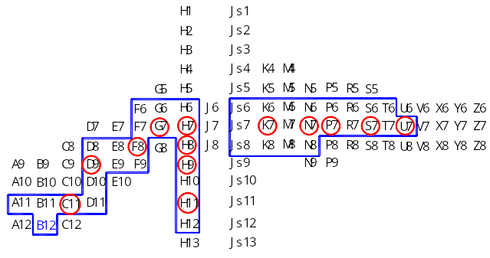
§11.1.8 优先、常用和一般用途的公差带
优先与常用的孔公差带（GB/T1801－1999 ）
常用公差带
优先选用公差带
一般用途的公差带
东华大学机械工程学院

Slide 15
§11.1.8 优先、常用和一般用途的公差带
优先与常用的轴公差带（GB/T1801－1999）
优先选用公差带
常用公差带
h1
js1
h2
js2
h3
js3
g4
h4
j5
js4
k4
m4
n4
p4
r4
s4
f5
g5
h5
j6
js5
k5
m5
n5
p5
r5
s5
t5
u5
v5
x5
e6
f6
g6
h6
j7
js6
k6
m6
n6
p6
r6
s6
t6
u6
v6
x6
y6
z6
d7
e7
f7
g7
h7
js7
k7
m7
n7
p7
r7
s7
t7
u7
v7
x7
y7
z7
c8
d8
e8
f8
g8
h8
js8
k8
m8
n8
p8
r8
s8
t8
u8
v8
x8
y8
z8
a9
b9
c9
d9
e9
f9
h9
js9
a10
b10
c10
d10
e10
h10
js10
a11
b11
c11
d11
h11
js11
一般用途的公差带
a12
b12
c12
h12
js12
a13
b13
h13
js13
东华大学机械工程学院

Slide 16
§11.1.9 尺寸公差带、极限偏差值及配合的表示法
装配图
基孔制
装配图上一般标注配合代号。
配合代号用孔、轴公差代号组合表示，写成分数形式。
分子表示孔的公差带代号，分母表示轴的公差带代号。
H7
g6
^{H7}/_{g6}
φ40
φ40
基轴制
K7
h6
^{K7}/_{h6}
φ40
φ40
东华大学机械工程学院

Slide 17
§11.1.9 尺寸公差带、极限偏差值及配合的表示法
零件图
零件图可以采用三种形式进行标注。
基孔制
+0.025
0
基轴制
+0.025
0
φ40
φ40H7
φ40h6
0
-0.016
φ40H7
0
-0.016
φ40h6
φ40
-0.009
-0.025
+0.007
-0.018
+0.007
-0.018
φ40g6
φ40g6
φ40
φ40H7
-0.009
-0.025
φ40K7
φ40
东华大学机械工程学院

Slide 18
§11.1.10 极限偏差值的应用及在机械图样上的标注举例
可根据基本尺寸、基本偏差和公差等级在极限偏差表上查得轴或孔的极限偏差值。表中的极限偏差值单位是微米(μm)，标注时必须换算成毫米mm ( 1μm = 1/1000 mm)
轴套
轴座
轴
H7
f6
H7
n6
-0.016
-0.027
+0.018
0
+0.028
+0.015
+0.021
0
φ18
Φ18f6 ( )
Φ18H7( )
Φ26n6( )
Φ26H7( )
φ26
H7/f6表示基孔制配合，孔为公差等级7级的基准孔H，轴的基本偏差代号为f，公差等级为6级，间隙配合。
H7/n6表示基孔制配合，轴套外径相当于“轴”，底座中孔为公差等级7级的基准孔H，轴套外径基本偏差代号为n，公差等级为6级，这是一种过渡配合。
东华大学机械工程学院

Slide 19
§11.1.10 极限偏差值的应用及在机械图样上的标注举例
21
0
-0.2
0
-0.036
H7
h6
8
齿轮
φ25
8±0.018
0
-0.013
-0.2
0
Φ25h6( )
28.3
轴
平键
+0.021
0
Φ25H7( )
轴与孔的基本偏差分别为H和h，即基准孔与基准轴的配合。即可以理解为基孔制也可以理解为基轴制。这种配合仍为间隙配合，最小间隙为0。
平键键槽的极限偏差根据轴的公称尺寸查手册获得。
东华大学机械工程学院

Slide 20
第11章 极限与配合、几何公差
§11.1 极限与配合的概念及标注
§11.2 几何公差的概念及标注

Slide 21
§11.2.1 几何公差的概念
零件上的实际几何要素的形状与理想形状之间的误差称为形状误差。零件上各几何要素之间的实际相对位置与理想相对位置之间的误差称为位置误差。
形状误差
位置误差
东华大学机械工程学院
Notes:
零件在加工后形成的各种误差是客观存在的，除了在极限与配合中讨论过的尺寸误差外，还存在着形状误差和位置误差。

Slide 22
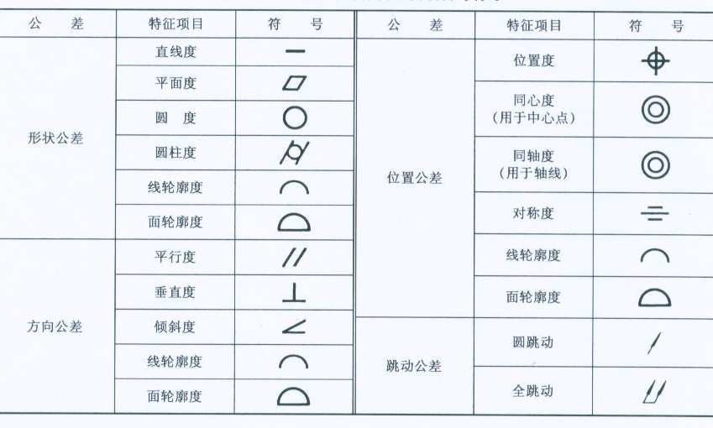
§11.2.2 几何公差的分类及其项目与符号
东华大学机械工程学院

Slide 23
§11.2.3 几何公差的标注-几何公差的代号及其标注
公差框格
指引线
项目
符号
公差值及
有关符号
当无法采用代号标注时，允许在技术要求中用文字说明。 框格的高度应是框格内所书写字体高度的两倍。框格的宽度应是：第一格等于框格的高度；第二格应与标注内容的长度相适应。
东华大学机械工程学院

Slide 24
§11.2.3 几何公差的标注-几何公差的代号及其标注
0.05
指引线可从框格的左端引出
指引线可从框格的右端引出
φ0.02
φ0.02
指引线可从框格的边线直接引出
φ8
φ8
被测要素不是轴线或中心平面时，指引线箭头与有关尺寸线错开。
箭头应指在被测表面的可见轮廓线上，或其延长线上。
0.05
当被测要素为轴线或中心平面时，指引线的箭头应与有关尺寸线对齐。
东华大学机械工程学院

Slide 25
§11.2.3 几何公差的标注-几何公差的代号及其标注
箭头的方向应与公差带宽度的方向一致
A - A
t₁=0.1
A
0.1
A-A断面的实际形状
t₂=0.05
0.05
A
圆度公差带与直径垂直
直线度公差表示圆锥面素线的直线度，应与素线垂直
东华大学机械工程学院

Slide 26
§11.2.3 几何公差的标注-几何公差的代号及其标注
当基准要素与基准间距离较远时，另在基准处画上基准代号 ：
基准符号与框格直接相连：
公差框格
公差框格
指引线
指引线
项目
符号
公差值及
有关符号
项目
符号
公差值及
有关符号
基准代号的字母及有关符号
基准符号
A
当无法采用代号标注时，允许在技术要求中用文字说明。 框格的高度应是框格内所书写字体高度的两倍。框格的宽度应是：第一格等于框格的高度；第二格应与标注内容的长度相适应；第三格以后各格须与有关字母的宽度相适应。
东华大学机械工程学院

Slide 27
§11.2.3 几何公差的标注-几何公差的代号及其标注
t₂=0.2
被测轴线
0.2 A
被测轴线
0.1 A
上
下
t₁=0.1
左
右
基准轴线A
基准轴线A
A
指引线箭头处在垂直方向，表示被测轴线必须位于距离为公差值t₃=0.1且平行于基准轴线A的上下两个平行平面之间。
指引线箭头处在水平方向，表示被测轴线必须位于距离为公差值t₂=0.2且平行于基准轴线A的左右两个平行平面之间。
东华大学机械工程学院

Slide 28
§11.2.3 几何公差的标注-几何公差的代号及其标注
公差值前带φ,表示被测轴线必须位于距离为公差值φt₃=0.03且平行于基准轴线A的圆柱面内
指引线可以曲折，但不得多于两次。
φ0.03 A
被测轴线
φt₃=0.03
基准轴线A
A
当基准要素为轴线或中心平面时，基准符号应与有关尺寸对齐，在其他情况下应错开。
当基准符号与尺寸线的箭头重叠时，可代替尺寸线的箭头。
不论基准代号的方向如何，其字母均应水平书写。
东华大学机械工程学院

Slide 29
§11.2.3 几何公差的标注-标注的简化方法
0.05 A
0.01
0.05
对于同一个被测要素有多项形位公差要求时，可以在一个指引线上画出多个公差框格。
0.03
φ
A
φ0.04 B
0.04 B
对于多个被测要素有相同形位公差要求时，可以从一个框格的同一端或两端引出多个指示箭头。
φ
φ
φ
φ
B
B
东华大学机械工程学院

Slide 30
§11.2.3 几何公差的标注-标注的简化方法
重复出现的要素，形位公差要求相同时，只需在其中某个要素上进行标注，并在公差框格上附加文字说明。
φ30H7
A
φ30m6
φ30m6
两处
6槽
0.01
0.03 A
东华大学机械工程学院

Slide 31
§11.2.3 几何公差的标注-标注的简化方法
组合基准的标注法：凡由两个或两个以上的要素组成的基准称组合基准。这些表示组合基准的字母应用横线连起来，并写在公差框格的同一个格子内。
A
B
B
A
φ
φ
φ
0.045 A-B
0.02 A-B
以中心孔为基准的注法：中心孔是标准结构，图样上常不画出它的投影，而用代号标注，若此时以中心孔轴线为基准，基准代号可按右图标注。
0.03 D
2×B3.15/10
GB/T4459.5
D
东华大学机械工程学院

Slide 32
§11.2.3 几何公差的标注-标注的简化方法
公差格内的公差值都是指公差带的宽度或直径，如果不加说明则被测范围为箭头所指的整个要素。如被测范围仅为被测要素的某一部分，应用细实线画出它的范围，并注出尺寸。
500:0.02
0.1
长向
20
70
被测范围的标注
任一范围的标注
东华大学机械工程学院

Slide 33
§11.2.3 几何公差的标注-标注的简化方法
5×Φ21均布
Φ0.125 C
φ0.05 A
C
B
A
-0.043
-0.068
+0.010
-.0.250
+0.025
0
-0.043
-0.068
φ210
φ150
Φ85
Φ125
Φ160
0.02 A
0.03 A
20
0.03 B
0.03 C
东华大学机械工程学院

Slide 34
第11章 极限与配合、几何公差
§11.1 极限与配合的概念及标注
§11.2 几何公差的概念及标注

Slide 35


画法几何及工程制图
Descriptive Geometry and Engineering Drawing
国家十一五规划教材配套课件
下次课见

